Slide 1
АКЦИЯ «ЭСТАФЕТА ПАМЯТИ ПОКОЛЕНИЙ»

Slide 2
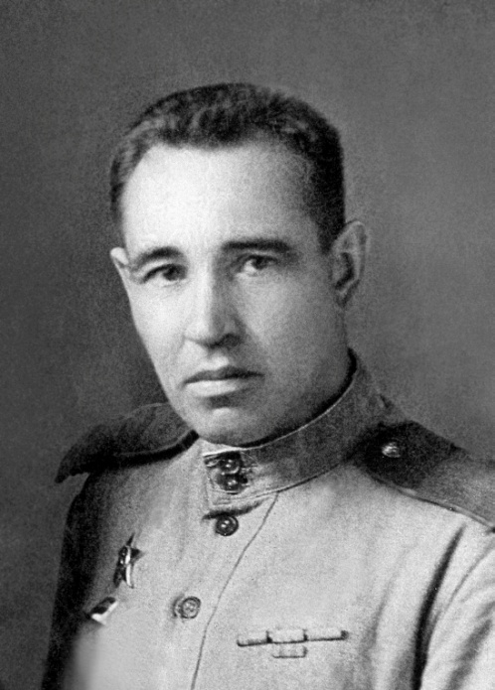
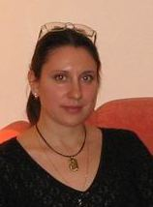
Постовалов Михаил Георгиевич
Мой дедушка - Постовалов Михаил Георгиевич, 1903 года рождения, был призван в 1941 году. Всю войну прошел телефонистом роты связи 67 гвардейского стрелкового полка в звании гвардии ефрейтора, был неоднократно ранен. Участвовал в боях под Курском, Сталинградом.
Как он сам вспоминал, всю войну «прополз на пузе». Так в марте 1945 году в населенном пункте Дзинари
(Латвия) он шесть раз выходил на поиск и исправление повреждения линии связи. Связь на его участке за все время боя работала бесперебойно.
Награжден орденом «Красной звезды», а также двумя медалями «За отвагу».
В 1945 году вернулся домой и работал главным счетоводом (бухгалтером) золотоносного рудника, воспитал 3 дочерей, занимался пчеловодством. Умер в 1978 году.
Рарова Татьяна Леонидовна,
преподаватель

Slide 3
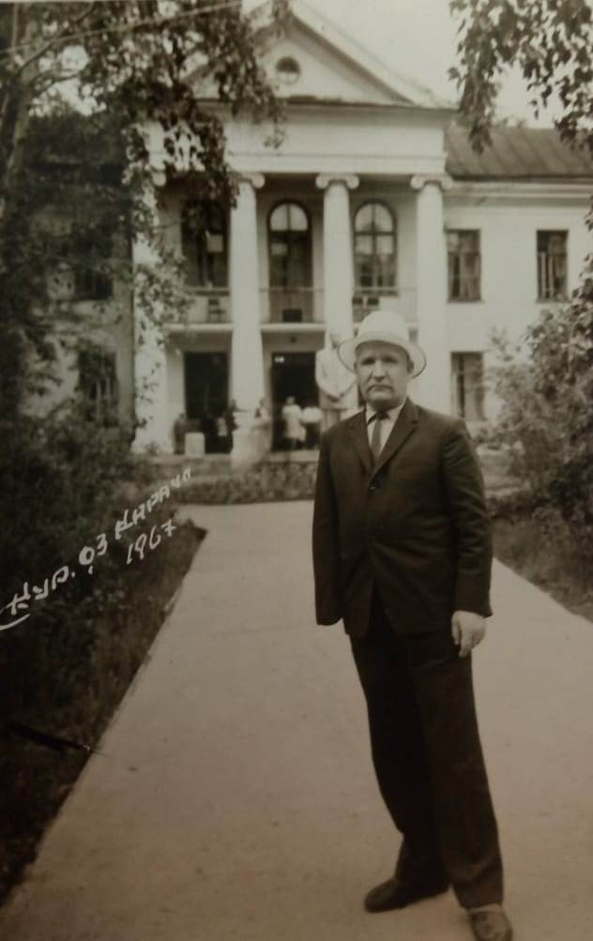
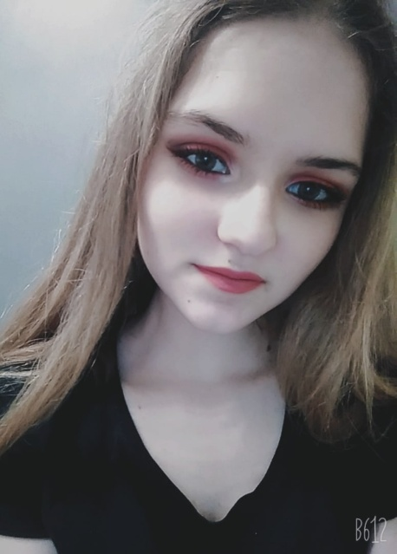
Первов Михаил Павлович
Первов Михаил Павлович родился 20 ноября 1921 года в деревне Сенкино Шанталинского района Самарской области. В 1932 году семья переехала в Сибирь в Колыванский район.
В декабре 1941 году был призван в Красную Армию в 235 –ю стрелковую дивизию, сформированную в Новосибирской области, назначен связистом батареи 76 –мм пушек 727 – го стрелкового полка. В начале мая дивизия вошла в состав 58-ой армии Северо - Западного фронта и заняла позиции для наступления в Маревском районе Новгородской области. Усердие и отвага связиста Михаила Первова были оценены командированием: он был награжден медалью «За боевые заслуги».
В течение зимы 1943 года дивизия вела оборонительные бои, проводила неоднократные атаки в попытках ликвидировать Рамушевский коридор, через которые немцы обеспечивали полуокруженную группировку.
В феврале 1943 года началось ново наступление войск Северо - Западного фронта по ликвидации Демянской группировки врага, завершившееся ее ликвидацией.
В 1944 году дивизия учувствовала в Белорусской операции. Батарея попала под сильный минометный обстрел. Первов был тяжело ранен и навсегда потерял зрение. Всю войну сибиряк прошел в одном полку, в одной батарее.
Уволившись из армии он вернулся в Колыванский район, работает редактором совхозной газеты, становится председателем общества слепых, членом областного и республиканского правления общества слепых .
Сотникова Анастасия Викторовна, 221 группа

Slide 4
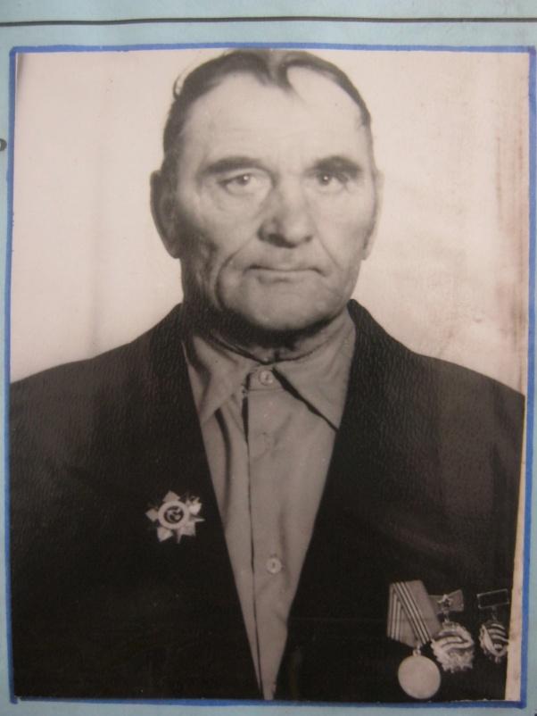
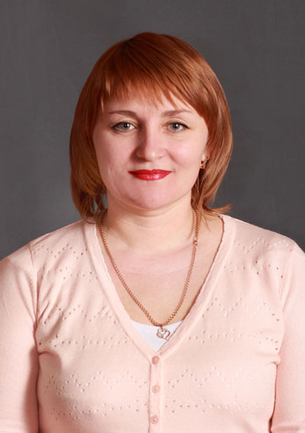
Дорошенко
Петр Акимович
В январе 1944 года мой дедушка отправился служить в армию. Служил 7 лет и вернулся домой в 1951 году. Участвовал в боях на Дальнем Востоке. Имеет награды и медали: за победу над Германией, Японией, 30 лет Советской Армии Военно Морского Флота. Ранений не имеет.
9 мая 2000 года к 55-й годовщине Победы в ВОВ получил удостоверение к знаку "Фронтовик", 9 мая 2003 года получил удостоверение Ветеран ВОВ, 15 июня 1972 года - присвоено звание "Ударник коммунистического труда" за отличную работу. 17 июля 1946 года награждён медалью "За победу над Германией в годы ВОВ", 21 августа 1948 года - Медаль "За победу над Японией", 19 февраля 1996 года "Медаль Жукова»
Сугоняк Наталья Павловна,
социальный педагог

Slide 5
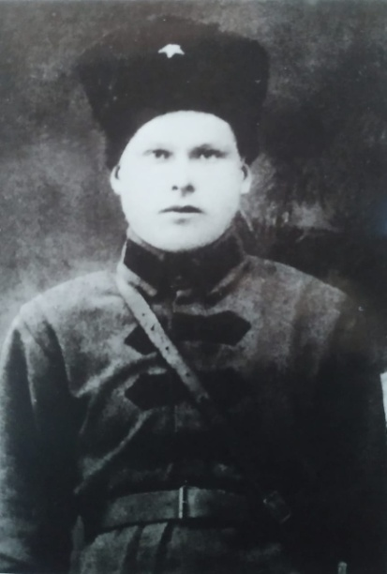
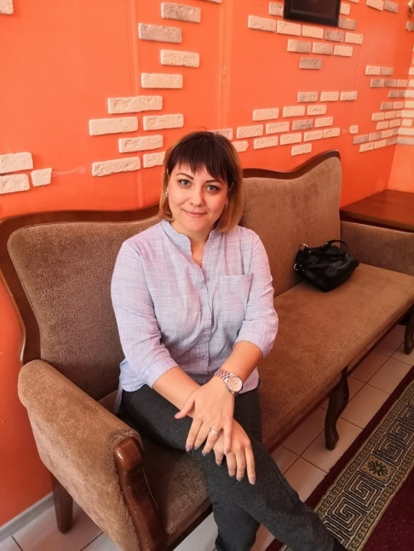
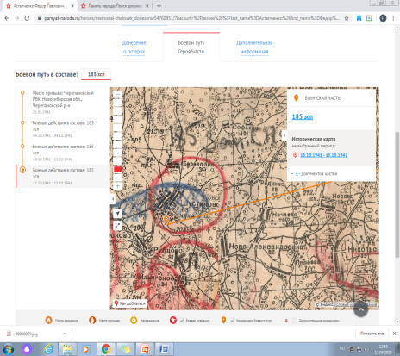
Астапченко Федор Павлович
Астапченко Федор Павлович, 1902 года рождения, родился в Черниговской области, Новозыбского района, село Внуковичи. 11.09.1941 был призван Черепановским РВК Новосибирской области Черепановского района в 185 запасной стрелковый полк. По данным 15.10.1941 г. боевые действия в составе 185 ЗСП вышедшие из окружения в количестве 985 человек, сосредоточились в районе Шустиково.
От прадедушки было два письма: в первом письме он сообщил, что находится в дороге, а во втором сообщил, что он в Брянских полях. В ноябре 1941 года пропал без вести.
Артемова Наталья Александровна,
педагог – организатор

Slide 6
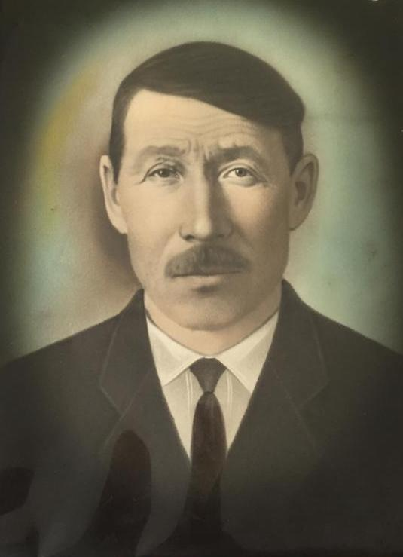
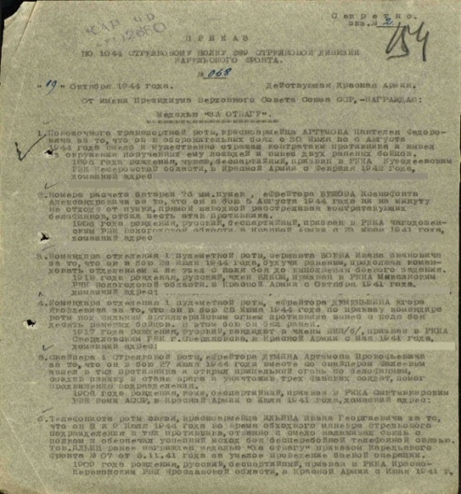
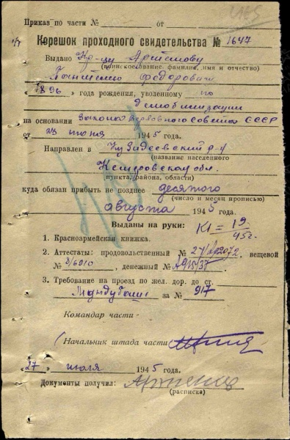
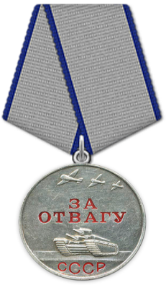
Артемов Пантелей Федорович
Артемов Пантелей Федорович родился в Оренбургской губ., д. Бурмак в 1896 году. Был призван 28.02.1942 Кузедеевским РВК Кемеровской области Кузедеевского района в 1044 сп Карельского фронта. За то, что он в оборонительных боях с 30 июля по 6 августа 1944 года смело и мужественно отражал контратаки противника и вывел из окружения раненных бойцов и порученных ему лошадей был награжден медалью «За отвагу».
Артемова Наталья Александровна,
педагог – организатор

Slide 7
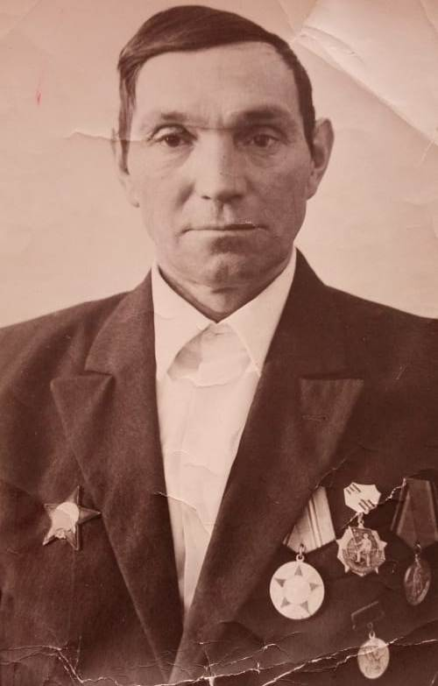
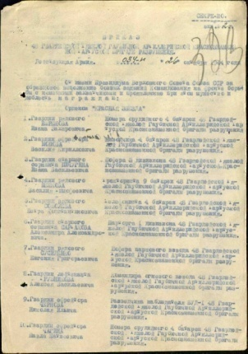
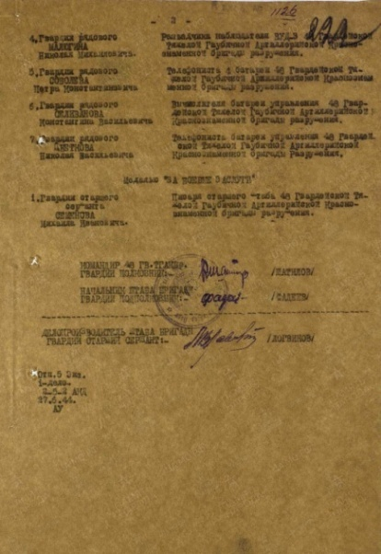
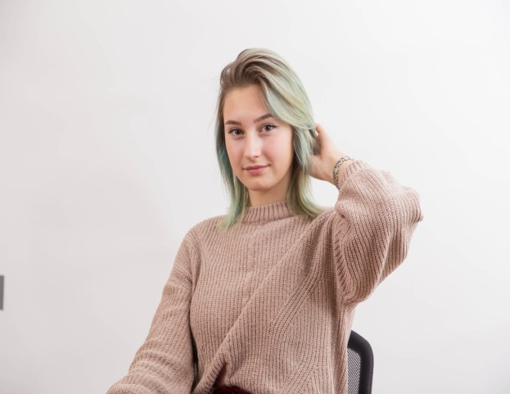
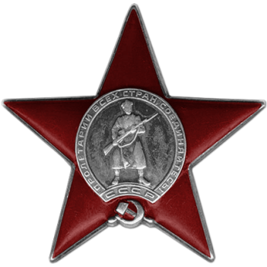
Соболев Петр Константинович
Мой прадедушка Соболев Петр Константинович, 1925 года рождения, участник Великой Отечественной войны. Он был связистом. Имеет множество боевых и трудовых наград. Его трудовая биография началась рано: в 16-летнем возрасте он сел за трактор марки ХТЗ. А через три года молодой механизатор надел солдатскую шинель. Вместе с другими сибиряками он прибыл на Ленинградское направление фронта. Там же получил боевое крещение, а затем были долгие и упорные бои до прорыва фашисткой блокады. За отвагу и мужество в этом походе мой прадедушка был награжден Орденом Красной звезды. Послевоенное время, в 1962 году, избрался в депутаты и его приняли в ряды коммунистических партий СССР. Затем работал в первом отделении Быструхинского совхоза, был комбайнером.
Фрибус Виктория Сергеевна, 141 группа

Slide 8
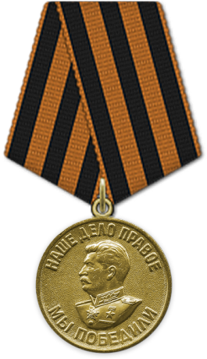
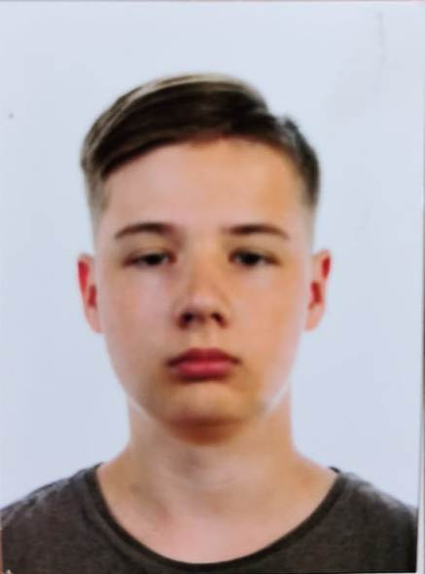
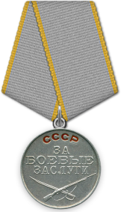
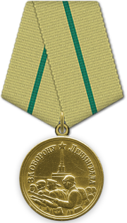
Осман Абдульваабович Черкезов
Воевал мой прадед, Осман Абдульваабович Черкезов. Когда война закончилась, ему было немногим более тридцати. И был он совершенно седым. О нем узнал от бабушки, его дочери Зинаиды Османовны. Она – хранитель семейного архива. Родился Осман Абдульваабович Черкезов в Гурзуфе. Это Крым. Жизнь его пришлась на трудное время: Первая мировая, революция. Семья потеряла отца рана. Мать осталась с тремя детьми. Одного сына пришлось отдать в интернат. Осман закончил сельхозтехникум, но работал в санатории инструктором ЛФК. Потом его призвали в РККА. Служил на Балтики, на полуострове Ханко. Гарнизон охранял от финнов. Началась война. Подразделение Османа перебросили в Кронштадт. Служил в группе дегазации плавсредств.
Это нейтрализация отравляющих веществ. В шутку называлась «группа химдым». В течение всей войны защищал Ленинград. Награжден 2-мя медалями «За боевые заслуги», медалью «За оборону Ленинграда» и «За победу над Германией в Великой Отечественной войне 1941-1945 гг.». И еще Орден Отечественной войны II степени.
.
Черных Сергей Игоревич, 141 группа

Slide 9
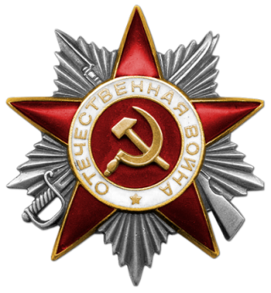
Дурнева Клавдия Ивановна
Дурнева Клавдия Ивановна, 1917 г.р.., комсомолка. Училась на радиорегулировщицу. Потому-то и пошла на фронт в 1942-м добровольцем. Служила на катере, где капитаном Осман Абдульваабович Черкезов, ее будущий муж. Там и познакомились.
На войне даже для мужчин тяжело. Но несмотря на тяготы войны, женщины оставались женщинами: чистые подворотнички, причесочки. У Клавдии тоже награды: медали «За оборону Ленинграда» и «За победу над Германией».
Конец войны. Она свела, а потом развела Клавдию и Османа. Его назначили комендантом порта в Риге, а ее демобилизовали в запас. Но потом состоялась долгожданная встреча длиною в жизнь.
Получилась интернациональная семья. Вскоре Осман подал в отставку. Жили некоторое время в Калининграде. Переехали в Воронеж.
То, о чем рассказала бабушка, - для меня эхом доносящееся отдаленное прошлое. Предки мои, Осман и Клавдия, - это корни нашего рода. Я о них должен буду рассказать уже будущему поколению. Помнить - наш долг перед ними. А для тех, кто придет в этот мир, их жизнь – моральный ориентир. Ничего особенного они, вроде бы не совершили. Как многие. Великая Победа стала возможна именно потому, что в нее внесли посильный вклад наши предки.
Черных Сергей Игоревич, 141 группа

Slide 10
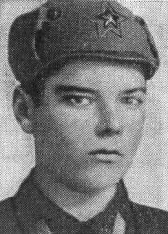
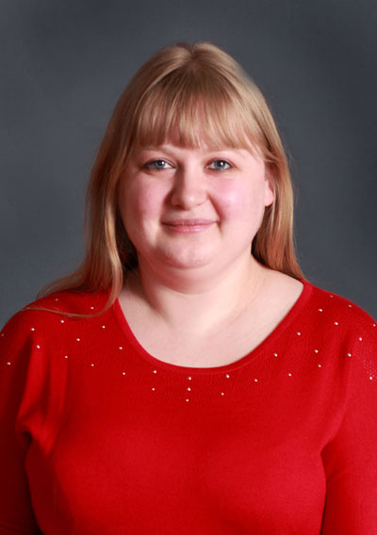
Иванов Алексей Григорьевич
Брат моего дедушки Алексей Григорьевич родился в 1920 году в деревне Новоалександровка Усть –Таркского района. Новосибирской области. В 1938 году был призван в ряды Красной Армии. В начале Великой Отечественной войны он был водителем танка. Попал в окружение вблизи города Первомайска Николаевской области. Во время выхода из окружения попал в плен, откуда бежал. После этого его ещё трижды арестовывали гитлеровцы, но каждый раз ему удавалось вырваться из рук фашистов.
Всего подрывная диверсионная группа под командованием А.Г. Иванова пустила под откос 32 вражеских эшелона.
24 апреля 1944 года А.Г. Иванов получил приказ прикрыть отход партизанского соединения. Рота партизан под его командованием успешно выполнила боевое задание, это дало возможность соединению форсировать реку Турья и вырваться из окружения.
На следующий день, 25 апреля 1944 года, в бою Алексей Григорьевич Иванов был тяжело ранен. Чтобы не попасть в руки врагов, он последней гранатой подорвал себя и окруживших его фашистов...
Корченица Людмила Александровна,
педагог дополнительного образования

Slide 11
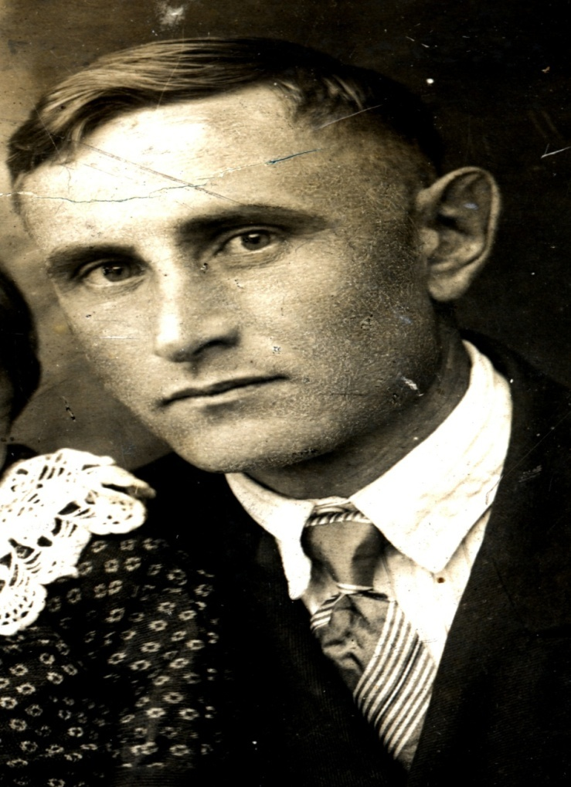
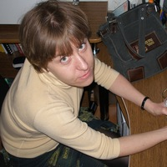
Оплачко
Николай Никитич
Мой дедушка встретил войну в Украине. Пропал без вести в 1941 году
Инна Викторовна Жигло,
преподаватель

Slide 12
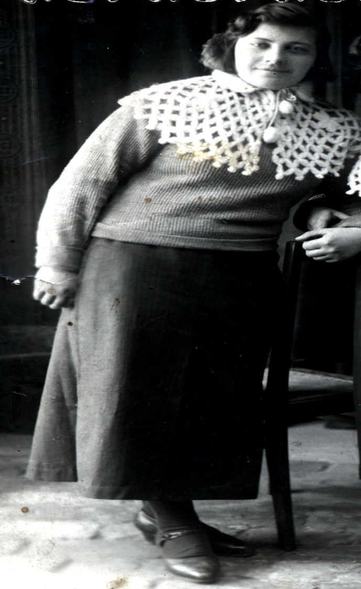
Грищенко
Александра Епифановна
(сестра деда).
Сражалась с фашистами в рядах партизанского соединения под командованием легендарного Сидора Артемьевича Ковпака
Инна Викторовна Жигло,
преподаватель

Slide 13
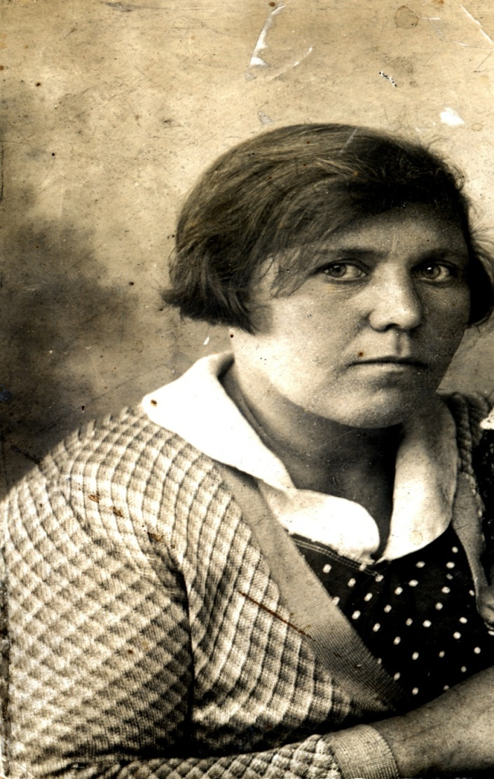
Бобошко
Анастасия Мироновна (бабушка)
Жила в оккупации в Украине. Помогала военным разведчикам и партизанам: в её квартире была устроена «явка».
Инна Викторовна Жигло,
преподаватель

Slide 14
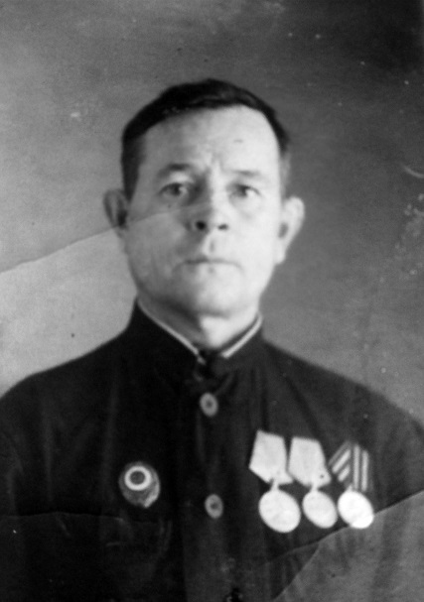
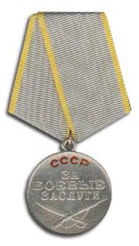
Волгушев Константин Архипович
Мой прадедушка – родился в селе Большая Каменка Куйбышевского района, Куйбышевской области. Призван Каргатским РВК Новосибирской области 1 сентября 1941 года в 937 арт.полк 800 отряд. Ефрейтор разведдивизиона 2, 3 ПФ, ЛФ. Демобилизован в мае 1945 года. На сайте «Подвиг народа» отображена только одна медаль «За боевые заслуги» хотя наград у него было много. В наградном листе записано: «…За время пребывания в дивизионе проявил себя смелым, инициативным топографом. В любых боевых условиях точно и в срок выполнял все поставленные боевые задачи, не смотря на обстрел артиллерии и минометов противника. Пользуется авторитетом среди бойцов и офицеров»
Марина Анатольевна Ганихина, педагог-библиотекарь

Slide 15
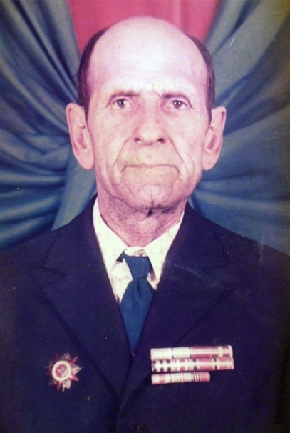
Лисюков Василий Иванович
Мой дедушка – родился в селе Петропавловка Красноозерского района Новосибирской области. Призван Каргатским РВК в 1941 году в 53 автотранспортную бригаду ПФ. Демобилизован в 1946 году. На сайте «Подвиг народа» отображена только одна медаль «За боевые заслуги» хотя наград у него было много. В наградном листе записано: «…дисциплинированный и исполнительный водитель. Все задания командования выполнял своевременно. Свою машину содержит в хорошем состоянии. Несмотря на … и трудно проходимую дорогу не имеет ни одной поломки и аварии машины…»
Марина Анатольевна Ганихина, педагог-библиотекарь

Slide 16
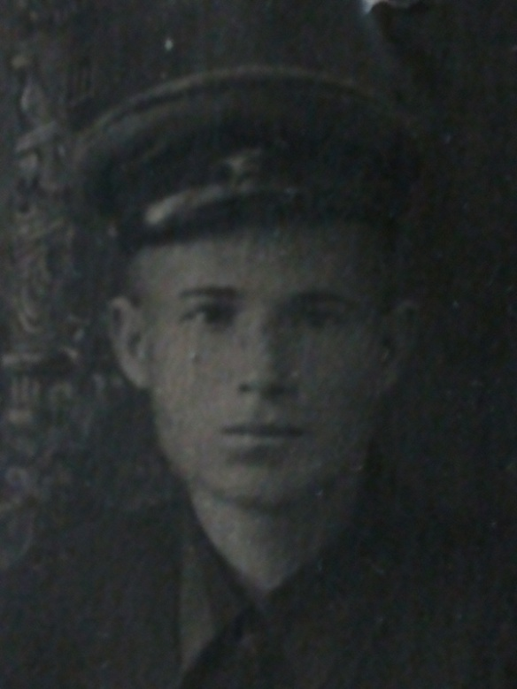
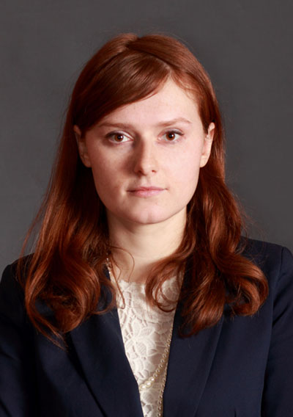
Соков Николай Васильевич
Мой дедушка ушел на фронт 02 апреля 1942 года. Был минометчиком 464 стрелкового полка, пятой стрелковой роты. Мой дедушка воевал на Калининском фронте в одном из боев получил ранение осколком гранаты. Его полуживого, с раненной ногой, в снегах нашла собака. Он перенес пять операций, но осколки не возможно было удалить.
За участие в Великой Отечественной Войне был награжден Медалью «За боевые заслуги», Орденом «Отечественной Войны I степени», Медалью «Георгия Жукова».
Граненкова Екатерина Евгеньевна,
секретарь

Slide 17
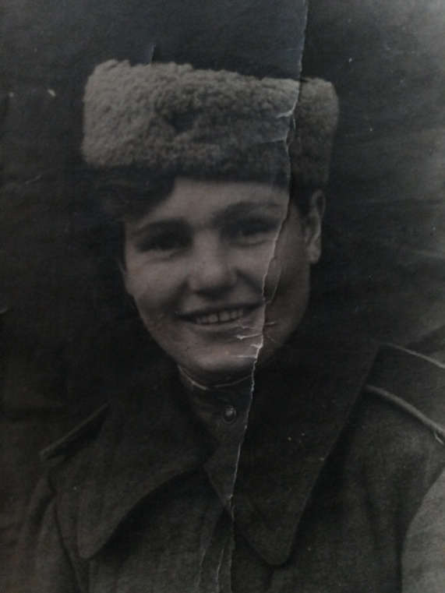
Сокова (Малышева) Мария Ефимовна
Бабушка ушла на фронт 17 июля 1942 года. Была курсантом 32 дивизионной школы. С июля 1943 года по август 1945 года служила в 943 Ш авиационном полку, 13 Воздушной армии Ленинградского фронта - мастером авиавооружения. В 20 лет бабушка изучила все виды бомб и боеприпасов. Так однажды за три дня боев она доставила на самолеты и подготовила к бою 43 тонны боеприпасов. Бабушка была награждена Медалями:
«За боевые заслуги», «За оборону Ленинграда», «За победу над Германией», «Георгия Жукова», Орденом «Отечественной войны I степени», Медалью «За отвагу» бабушку наградили за то, что за период боевой работы в полку, она обслужила бесперебойной работой 778 боевых вылетов, за этот период произвела 11 восстановительных и 53 полевых ремонтов.
Граненкова Екатерина Евгеньевна,
секретарь

Slide 18
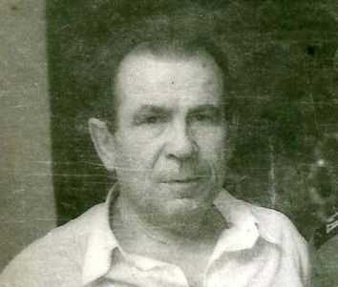
Заварзин Иван Петрович
Отец моего мужа родился в многодетной семье, в которой было 11 братьев и сестер. Закончил 10 классов. Служил в НКВД СССР.
В 1943 году призвали в армию воевать на границе Ленинграда. Мой свекор с другими солдатами освобождали города от фашистов, дошли
до Чехословакии. Однажды, после взрыва всю пехоту завалило, но свекор остался жив. Был в окопах под Ленинградом, в холодное время года, чтобы не окоченеть закапывались в навоз. В августе 1945 года отправили на Дальний Восток, там была семидневная война, заканчивающаяся полным и окончательным поражением Японии. В 1950 году был в отпуске в родном городе Новосибирске, после этого в 1951 году родилась первая дочь. А в 1952 году демобилизовался и вернулся домой. К сожалению, умер молодым в 65 лет.
Заварзина Любовь Геннадьевна,
преподаватель

